Slide 1
第八章 统计与概率
一、统计
01
考点解读
02
考点梳理
03
真题剖析
04
实战提分

Slide 2
01
考点解读

Slide 3

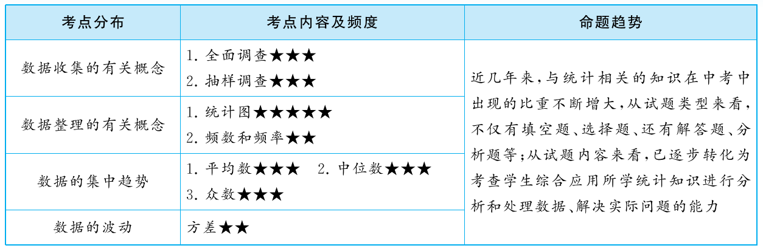
考点解读

Slide 4
02
考点梳理

Slide 5
考点梳理
1.全面调查与抽样调查
统计调查是收集数据常用的方法,一 般有全面调查和抽样调查两种方式.
(1)全 面 调 查:为 某 一 特 定 目 的,对 考察 对 象 所 做 的 调 查 叫 做 全 面 调 查。
一 般 地,在 情 况 下, 采用全面调查.
(2)抽样调查:对 考察对象所做的调查 叫做抽样调查。
一般地,在 的情况下,采用抽样调查.
全 体
要求精确、难度相对不大、实验无破坏性的
抽取的一部分
全面调查花费时间长、难度大、实验具有破坏性

Slide 6

考点梳理
（3)总体:我 们 将 要 考 察 的 叫 做 总 体, 组成总体的每一个考察对象叫做个体.
(4)样 本:从 总 体 中 抽 取 的 一 部 分 个 体 叫 做 ,样本中个体的数目叫做 .
(5)简单 随 机 抽 样:为 了 使 样 本 的 选 取 公 平,在总体中具有代表性,理 想 的 抽 样 方 法 是 .
(6)样本估计总体:通过 样本估计总体是统计的 重要思想方 法,常
用 估 计 总 体 平 均 数,用 估计总体方差.
全体对象
样本
样本容量
简单随机抽样
样本平均数
样本方差(标准差)

Slide 7
考点梳理
2.选择合适的统计图表表示数据
(1)反映 每 个 对 象 出 现 的 频 繁 程 度 的 量:频 数、 频率.
把每个对 象 出 现 的 叫 做 频 数.每 个 对象出现的频数与总次数的 叫做频率.
(2)常用统计图表
: 。
(3)要区分各种统计图表的功能,能 根据不同的问题情境,合 理选用统计图表和统计方法.要 会读图 表获取信息,根据数据作图表.
次数
比值
条形统计图、扇形统计图、折线统计图、频数分布表、频数分布直方图

Slide 8
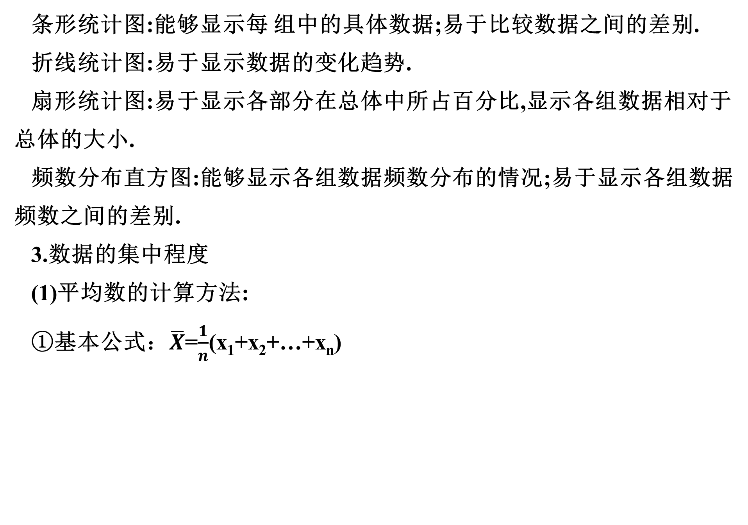
考点梳理

Slide 9
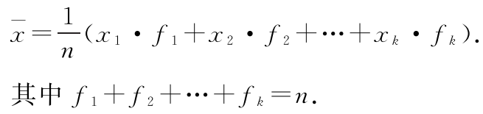
考点梳理
②简化计算公式:x=x’+a(其 中a 为常数,当 时,使用此公式).
③加权平均数的计算:
数据较大
大小
中间
(2)中位数:将一组数据按 顺序排列,处在 的数据叫做这组数据的中位数,最中间的数据有两个时,那么这两个数据的 就是这组数据的中位数.
(3)众 数:在一组数据中,出现次数 的数据叫做这组数据的众数.
(4)要重点理解平均数、中位数、众数的概念,区分这三个概念在统计 中所表示的特征意义的不同, 并会在具体情境中进行相关的计算.
平均数
最多

Slide 10

考点梳理
平均数:常用来反映 ;
众数:常用来反映 ;
中位数:常用来反映 ;
方差:用来反映 . .
4.数据的离散程度
(1)方 差 及 其 计 算—对一组数 据 “先 平 均,再 求差,然后平方,最 后 再 平 均 ”得到 的结果称为这组数据的方差,通常用s² 表示.
(2)方差公式:
数据的集中趋势
数据的集中趋势
数据的集中趋势
数据的波动大小

Slide 11
03
真题剖析

Slide 12

真题剖析
C
【例1】(2016·山西)以下问题不适 合全面调查的是( ).
(A)调查某班学生每周课前预习的时间
(B)调查某中学在职教师的身体健康状况
(C)调查全国中小学生课外阅读情况
(D)调查某篮球队队员的身高
【点拨与解答】本题考查全面调查与抽样调查的区别.一般来说，对于具有破坏性的调查、无法进行普查、普查的意义或价值不大时，应选择抽样调查,对于精确度要求高、事关重大的调查往往选用全面调查.
(A)调查某班学生每周课前预习的时间，班级容量小,且要求精确度高，应用全面调查;
(B)调查某中 学在职教师的身体健康状况,人数不多,容易操作,适合全面调查;
(C)调查全国中小学生课外阅读情况，全国中小学生的人数众多,适合采取抽样调查;
(D)调查某篮球队队员的身高,此种情况对精确度要求高且数量少,适合全面调查.
故选C.

Slide 13
真题剖析
【变式1】(2020•广西北部湾经济区Ⅱ)以下调查中，最适合采用全面调查的是（ ）．
(A) 检测长征运载火箭的零部件质量情况
(B) 了解全国中小学生课外阅读情况
(C) 调查某批次汽车的抗撞击能力
(D) 检测某城市的空气质量
A

Slide 14
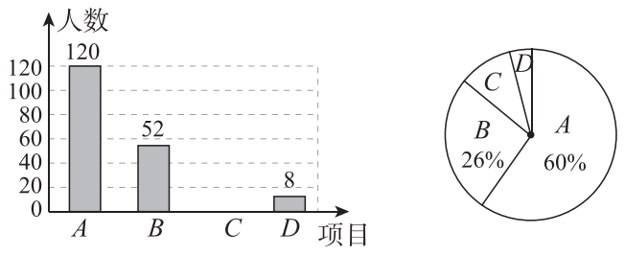
真题剖析
【例2】（2019•广西桂林）某校在以“青春心向党，建功新时代”为主题的校园文化艺术节期间，举办了A合唱，B群舞，C书法，D演讲共四个项目的比赛，要求每位学生必须参加且仅参加一项，小红随机调查了部分学生的报名情况，并绘制了下列两幅不完整的统计图，请根据统计图中信息解答下列问题：
（1）本次调查的学生总人数是多少？扇形统计图中“D”部分的圆心角度数是多少？
（2）请将条形统计图补充完整；
（3）若全校共有1800名学生，请
估计该校报名参加书法和演讲比赛
的学生共有多少人？

Slide 15
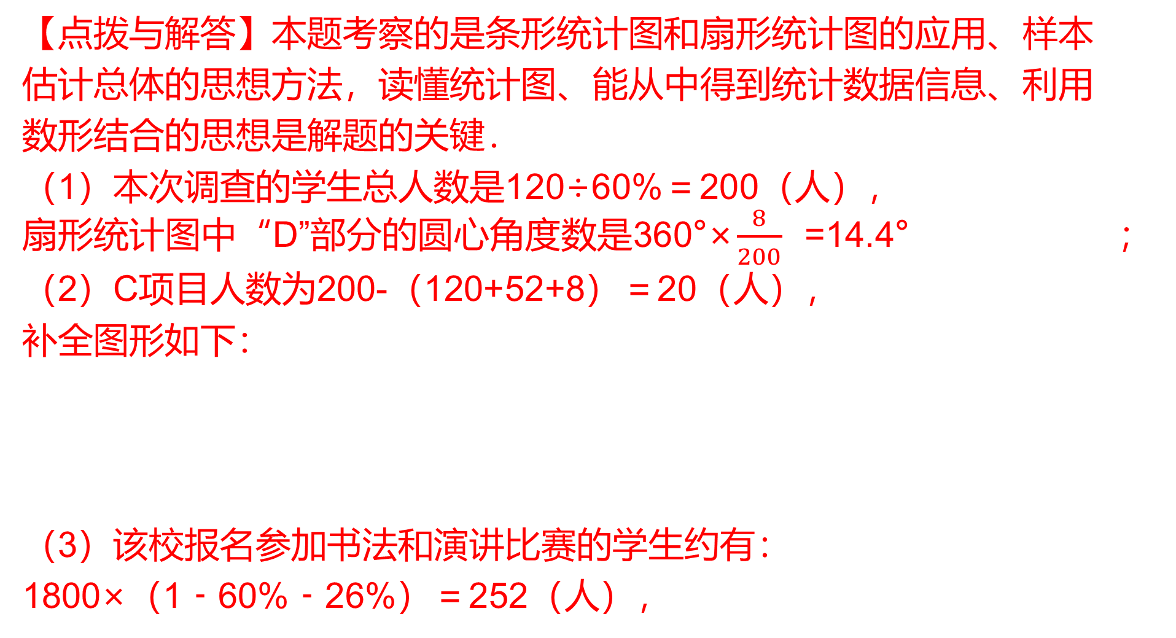
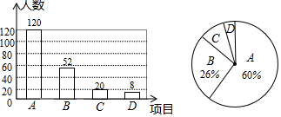
真题剖析

Slide 16
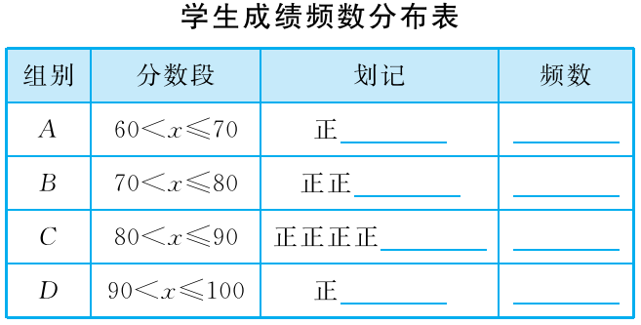
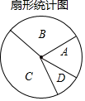
真题剖析
【变式2】（2020•广西河池）某校举行了主题为“防溺水，保安全”的知识竞赛活动．赛后随机抽取了50名参赛学生的成绩进行相关统计，整理得尚未完整的频数分布表和扇形统计图．现累计了40名参赛学生的成绩，余下10名参赛学生的成绩尚未累计，这10名学生成绩如下（单位：分）：75，63，76，87，69，78，82，75，63，71．
（1）在频数分布表中补全各组划记和频数；
（2）求扇形统计图中B组所对应的圆心角的度数；
（3）该校有2000名学生参加此次知识竞赛，估计成绩在80＜x≤100的学生有多少人？

Slide 17
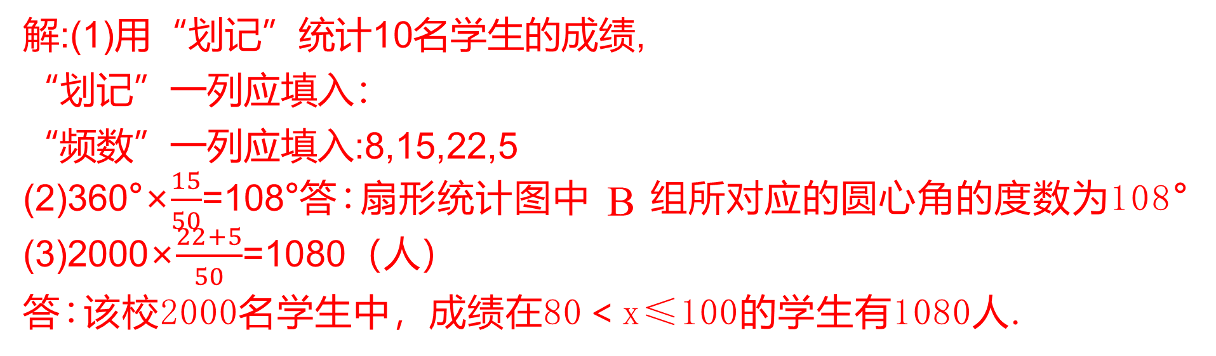

真题剖析
【变式2】（2020•广西河池）某校举行了主题为“防溺水，保安全”的知识竞赛活动．赛后随机抽取了50名参赛学生的成绩进行相关统计，整理得尚未完整的频数分布表和扇形统计图．现累计了40名参赛学生的成绩，余下10名参赛学生的成绩尚未累计，这10名学生成绩如下（单位：分）：75，63，76，87，69，78，82，75，63，71．

Slide 18
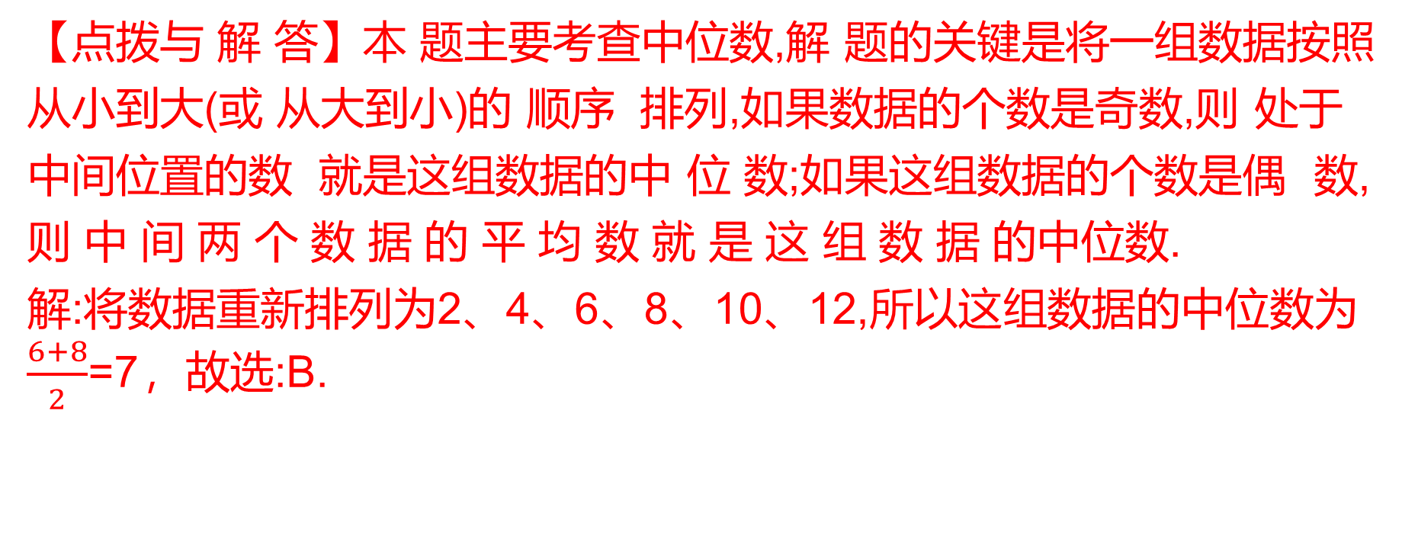
真题剖析
B
【例 3】(2019·广西 百色 )一 组数据 2,6,4,108,12的中位数是( ）
(A)6 (B)7 (C)8 (D)9

Slide 19
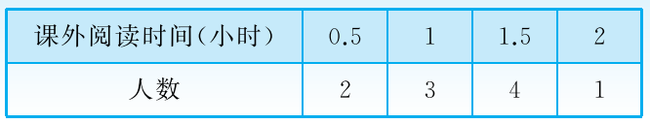
真题剖析
【变式3】(2020·四 川 泸 州 )某 语 文 教 师 调 查 了 本 班 10名学生平均每天的课外阅读时间,统计结果如下表所示:
那么这10名学生平均每天的课外阅读时间的平均数和众数分别（ ）．
（A）1.2和1.5 （B） 1.2和4 （C）1.25和1.5 （D）1.25和4
A

Slide 20

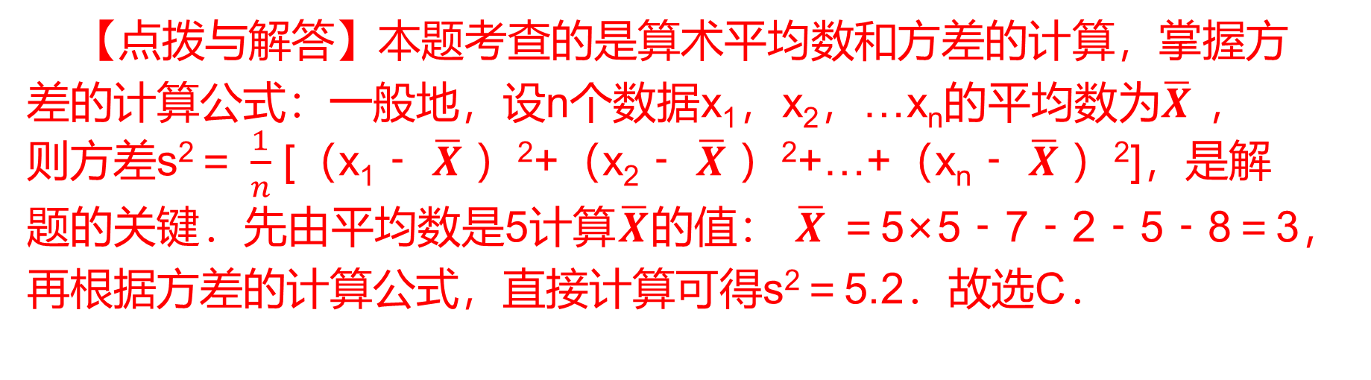

真题剖析
【例4】（2019•湖北鄂州）已知一组数据为7，2，5，x，8，它们的平均数是5，则这组数据的方差为（ ）．
（A）3 （B）4.5 （C）5.2 （D）6
C

Slide 21

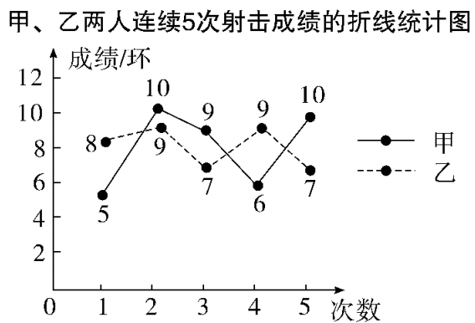
真题剖析
【变式4】(2019· 新疆 )甲、乙 两人连续 5 次射击成 绩 如图所示,下列说法中正确的是( ).
(A)甲的成绩更稳定
(B)乙的成绩更稳定
(C)甲、乙的成绩一样稳定
(D)无法判断谁的成绩更稳定

Slide 22
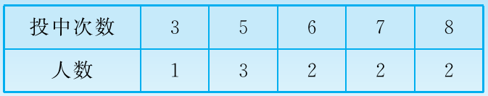

易错剖析
【例1】(2019· 湖北随州 )某 校 男 子 篮 球 队 10 名队员进行定 点 投 篮 练 习,每 人 投 篮 10 次,他 们 投中的次数统计如下表:
则这些队员投中次数的众数、中位数和平均数分别为( )．
（A）5，6，6 （B）2，6，6 （C）5，5，6 （D） 5，6，5
【错解】B【错因】产生错解的原因是把人数直接当成了统计的数据。
【正解】A【解析】在这一组数据中5出现了3次，是次数最多的，故众数是5；将这组数据按照从小到大的顺序排列，处于中间位置的两个数的平均数是(6＋6)÷2＝6，∴这组数据的中位数是6；平均数是 6．故选A．

Slide 23

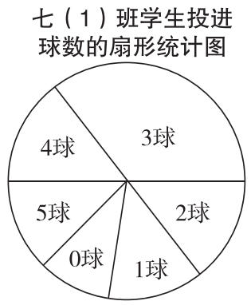
c
易错剖析
【例2】（2017· 浙江嘉兴)七 (1)班 举行投篮比赛,每人投 5 球.下 图是全班学生投进球数的扇形统计图,则投进球数的众数是 .
【错解】5球
【错因】对 题 意 的 不 理 解 以 及 对 扇 形 图的观察不细致,简单地认为 数 字 5 最 大,就 选 5 球,从 而导致错误.
【正解】3球
【解析】由扇 形统计图可知,3 球 所 在 的 扇 形 面 积最大,说明投中3个球的学 生人数最多,所 以众数 是3球.

Slide 24
04
实战提分

Slide 25

基础过关
1.（2020•广西桂林）下列调查中，最适宜采用全面调查（普查）的是（ ）．
（A）调查一批灯泡的使用寿命 （B）调查漓江流域水质情况
（C）调查桂林电视台某栏目的收视率 （D）调查全班同学的身高

Slide 26
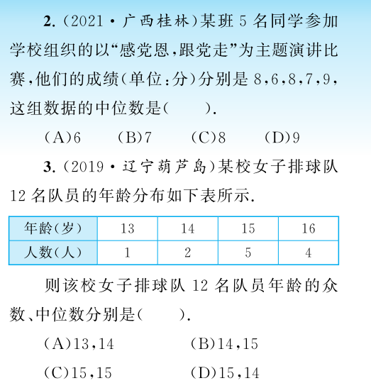
基础过关
C
C

Slide 27
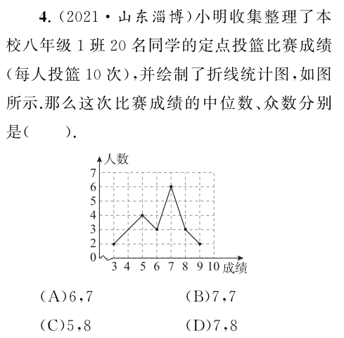
基础过关
B

Slide 28
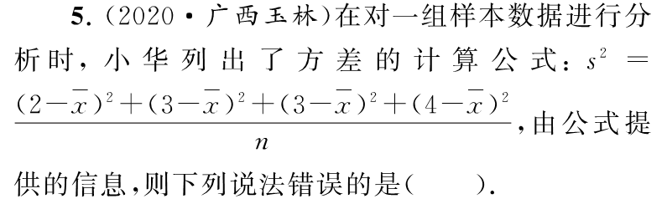




基础过关
D

Slide 29
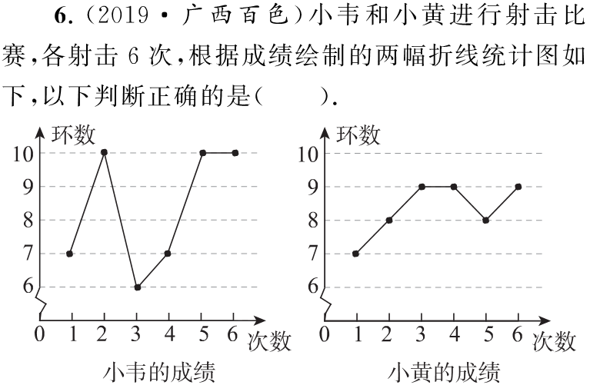

基础过关

Slide 30


基础过关
7.(2018 •广西北部湾经济区)已知一组数据6,x,3,3,5,1的众数是3和5,则这组数据的中位数是 .
8. (2018 •广西柳州)某班的四个小组中，每个小组同学的平均身高大致相同,若:第一小组同学身高的方差为1.7,第二小组同学身高的方差为1.9,第三小组同学身高的方差为2.3,第四小组同学身高的方差为2.0,则在这四个小组中身高最整齐的是第 小组.

Slide 31
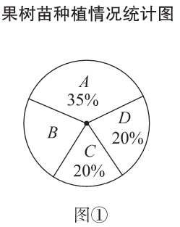
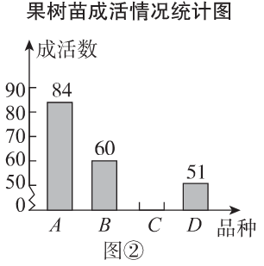


基础过关
9. (2020 •广西玉林)贫困户周大叔与某公司签订了农产品销售合同,并于今年春在自家荒坡上种植了A,B,C,D四种不同品种的果树苗共300棵，其中C品种果树苗的成活率为90%,几个品种的果树苗的种植情况及其成活情况分别绘制在如图①和图②两个尚不完整的统计图中.(1)种植B品种果树苗有 棵;
(2)请你将图②的统计图补充完整;
(3)通过计算说明,哪个品种的果树苗成活率最高?

Slide 32
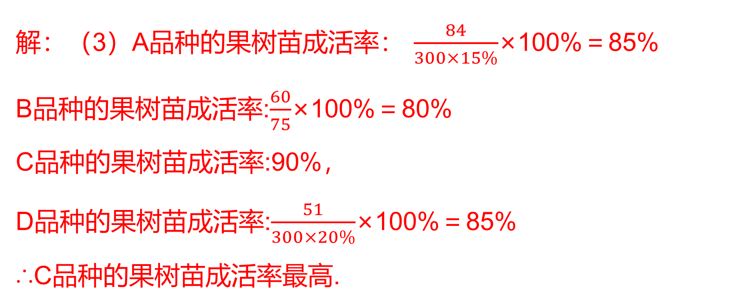
基础过关

Slide 33

拓展提升
1. (2019 ·广西梧州)某校九年级进行模拟考试中,其中6名学生的数学成绩如下(单位:分):96,108,102,110,108,82.下列关于这组数据的描述不正确的是( ).
(A)众数是108分 (B)中位数是105分
(C)平均数是101分 (D)方差是93分

Slide 34
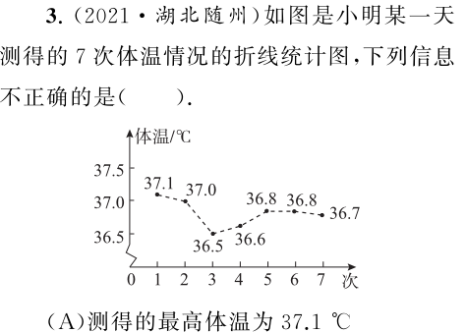
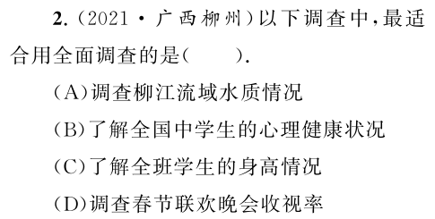
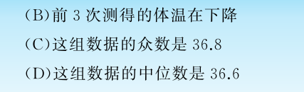
拓展提升
C
D

Slide 35

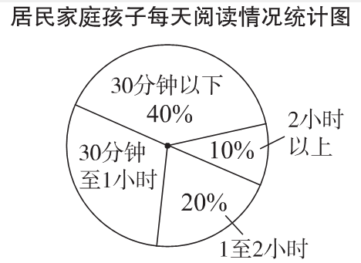
拓展提升
4. (2019 ·江西)根据有关报告,将居民家庭孩子每天阅读时间的相关情况制成扇形统计图,由图可知，下列说法错误的是( ).
(A)扇形统计图能反映各部分在总体中所占的百分比
(B)每天阅读30分钟以上的居民家庭孩子超过50%
(C)每天阅读1小时以上的居民家庭孩子占20%
(D)每天阅读30分钟至1小时的居民家庭孩子对应扇形的圆心角是108。

Slide 36
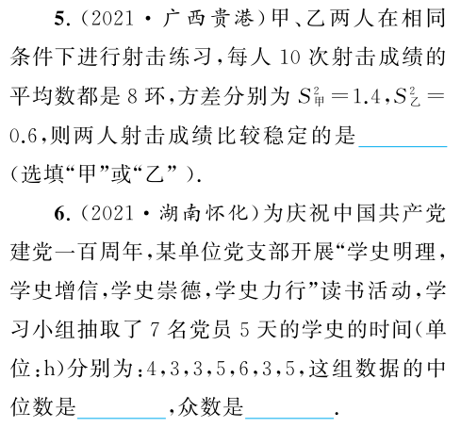
拓展提升
乙
4h
3h

Slide 37
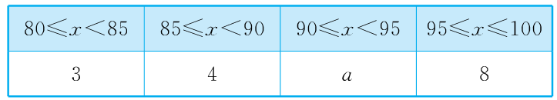
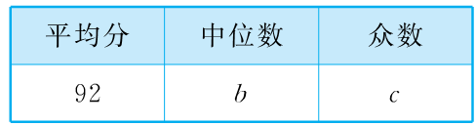



拓展提升
7.（2020•广西北部湾经济区）小手拉大手，共创文明城．某校为了了解家长对南宁市创建全国文明城市相关知识的知晓情况，通过发放问卷进行测评，从中随机抽取20份答卷，并统计成绩（成绩得分用x表示，单位：分），收集数据如下：
90 82 99 86 98 96 90 100 89 83 87 88 81 90 93 100 100 96 92 100
整理数据： 分析数据：
根据以上信息，解答下列问题：
（1）直接写出上述表格中a，b，c的值；
（2）该校有1600名家长参加了此次问卷测评活动，请估计成绩不低于90分的人数是多少？
（3）请从中位数和众数中选择一个量，结合本题解释它的意义．

Slide 38
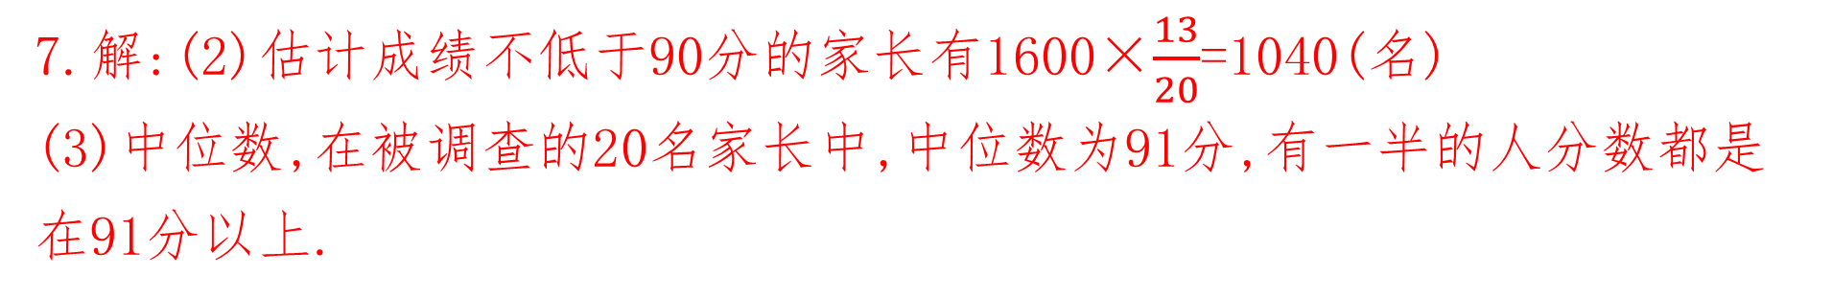
拓展提升

Slide 39
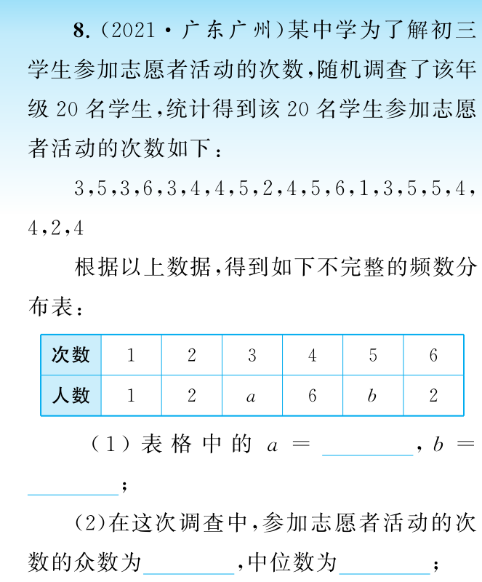
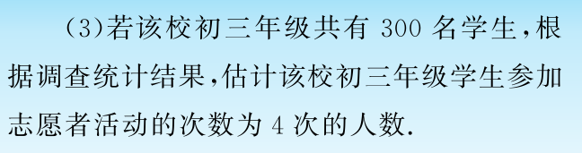
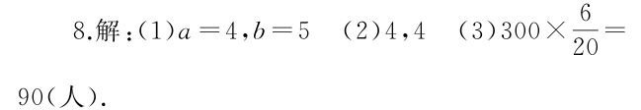

拓展提升

